Slide 1
Sirius-Editor für Datenflussdiagramme
Praktikum Ingenieursmäßige Softwareentwicklung
Simon Schwarz
Betreuer: Stephan Seifermann

Slide 2
Motivation (1)
Datenflussdiagramme: Verwendung in vielen Szenarien
Sicherheitsanalyse
Requirements Engineering
Bisher: Kein Editor ist Industriestandard
Insb. kein Editor im Eclipse-Ökosystem
Zeichenprogramme möglich, aber:
Semantik geht verloren
Keine Unterstützung bei Erstellung

Slide 3

Motivation (2)
Datenflussdiagramme: Leveling möglich
Versch. Abstraktionslevel
Konsistenzbedingungen
…
B.19
B.1
C.1
A.1
A
B
C
…
A.2
…
C.2
B.2
B.23
Ziel: Implementierung eines solchen Editors

Slide 4


Datenflussdiagramme
Datenorientierte Darstellung von Systemen
4 Einheiten
Verfeinern in Subdiagramme möglich
Datenfluss
Externer Aktor
Prozess
Store
Datenfluss

Slide 5

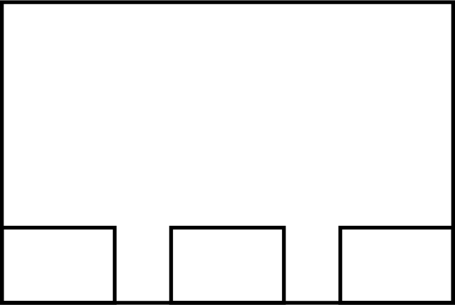
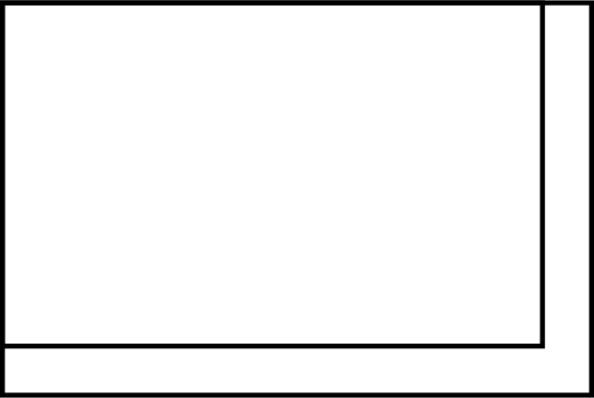
Data Dictionary
Definition von Typkontext
d.h. Menge von Datentypen, die in Datenflussdiagramm vorkommen können
3 Einheiten
Grundlage für
Leveling
Konsistenzbedingungen
Primitive
Collection
Composite

Slide 6
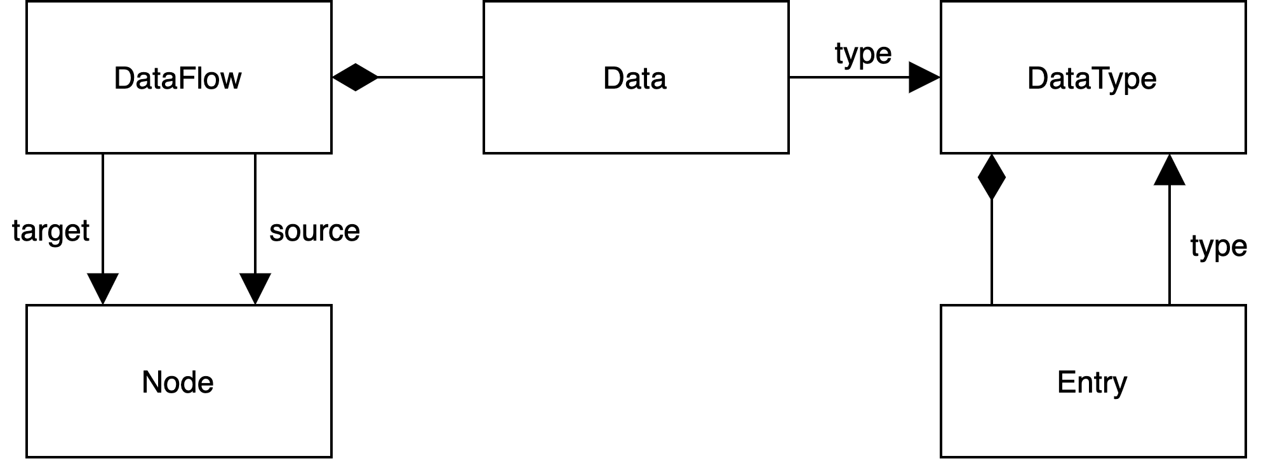
Leveling (1)

Slide 7
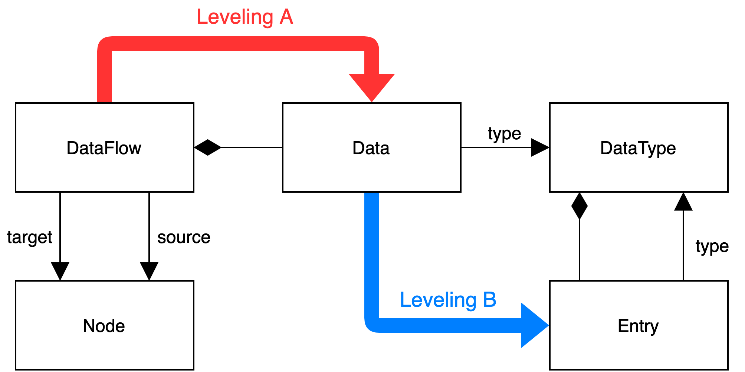
Leveling (2)

Slide 8
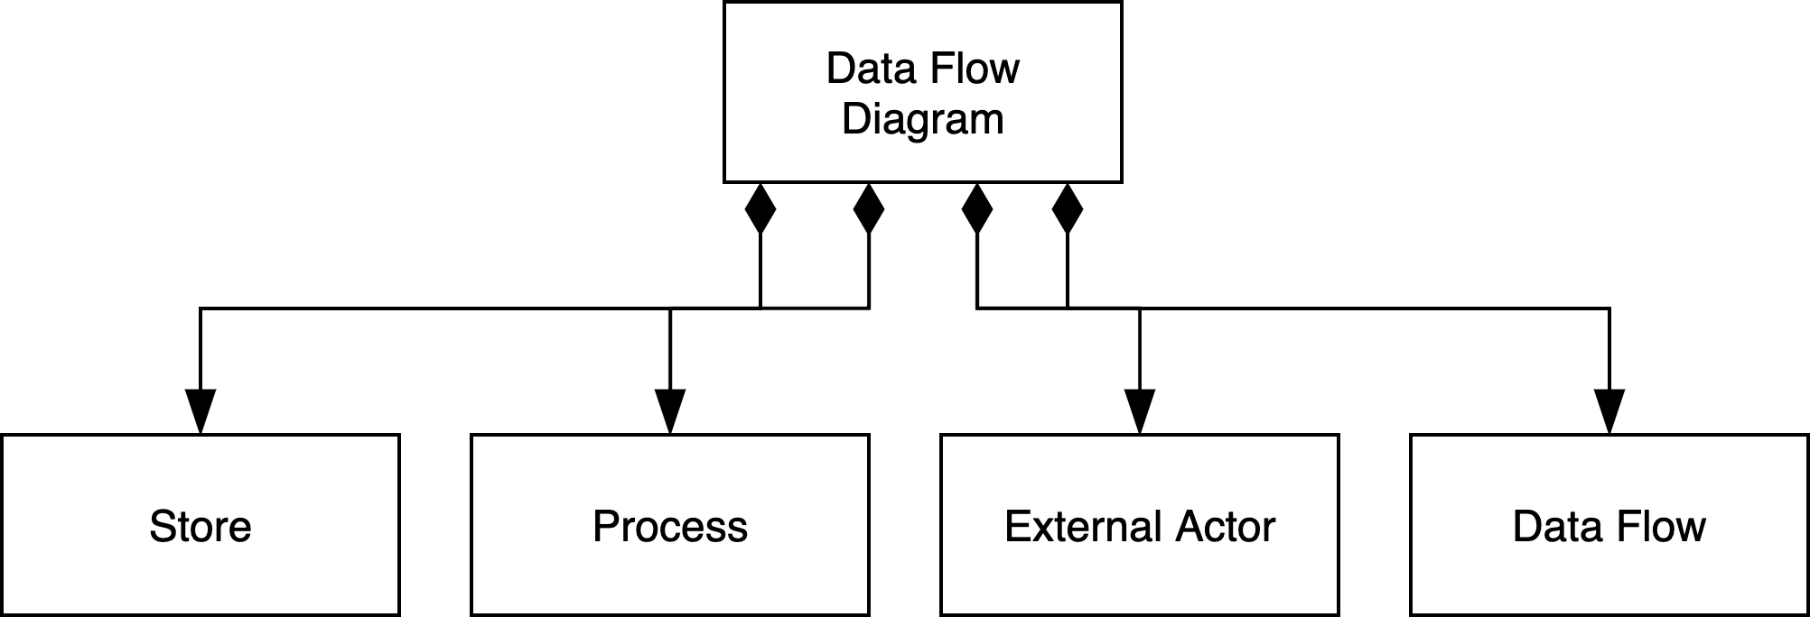
Meta-Modell (1)

Slide 9
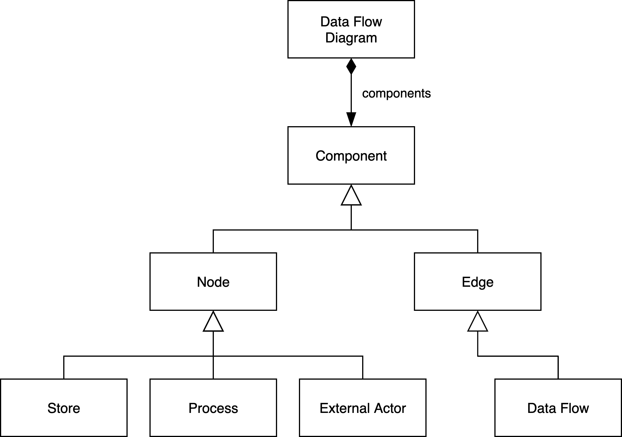
Meta-Modell (2)

Slide 10
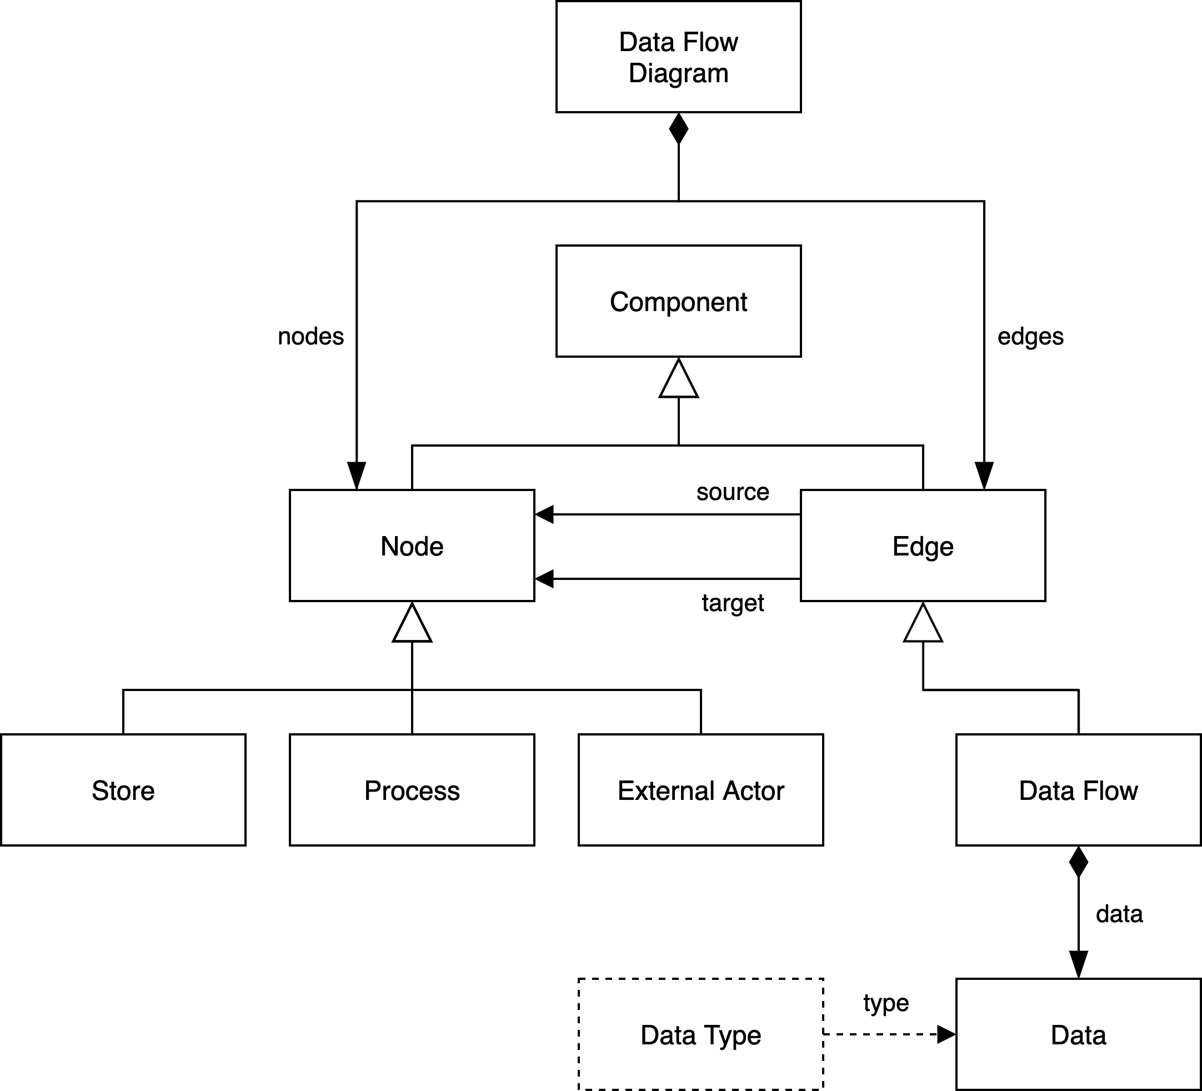
Meta-Modell (3)

Slide 11
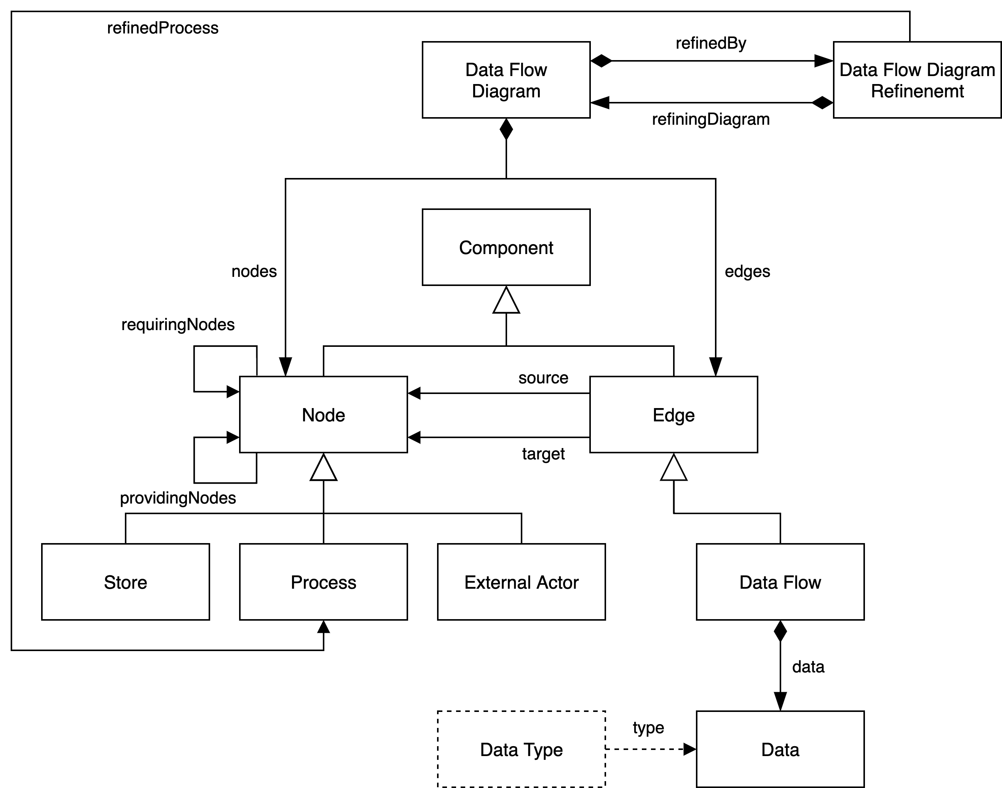

Slide 12
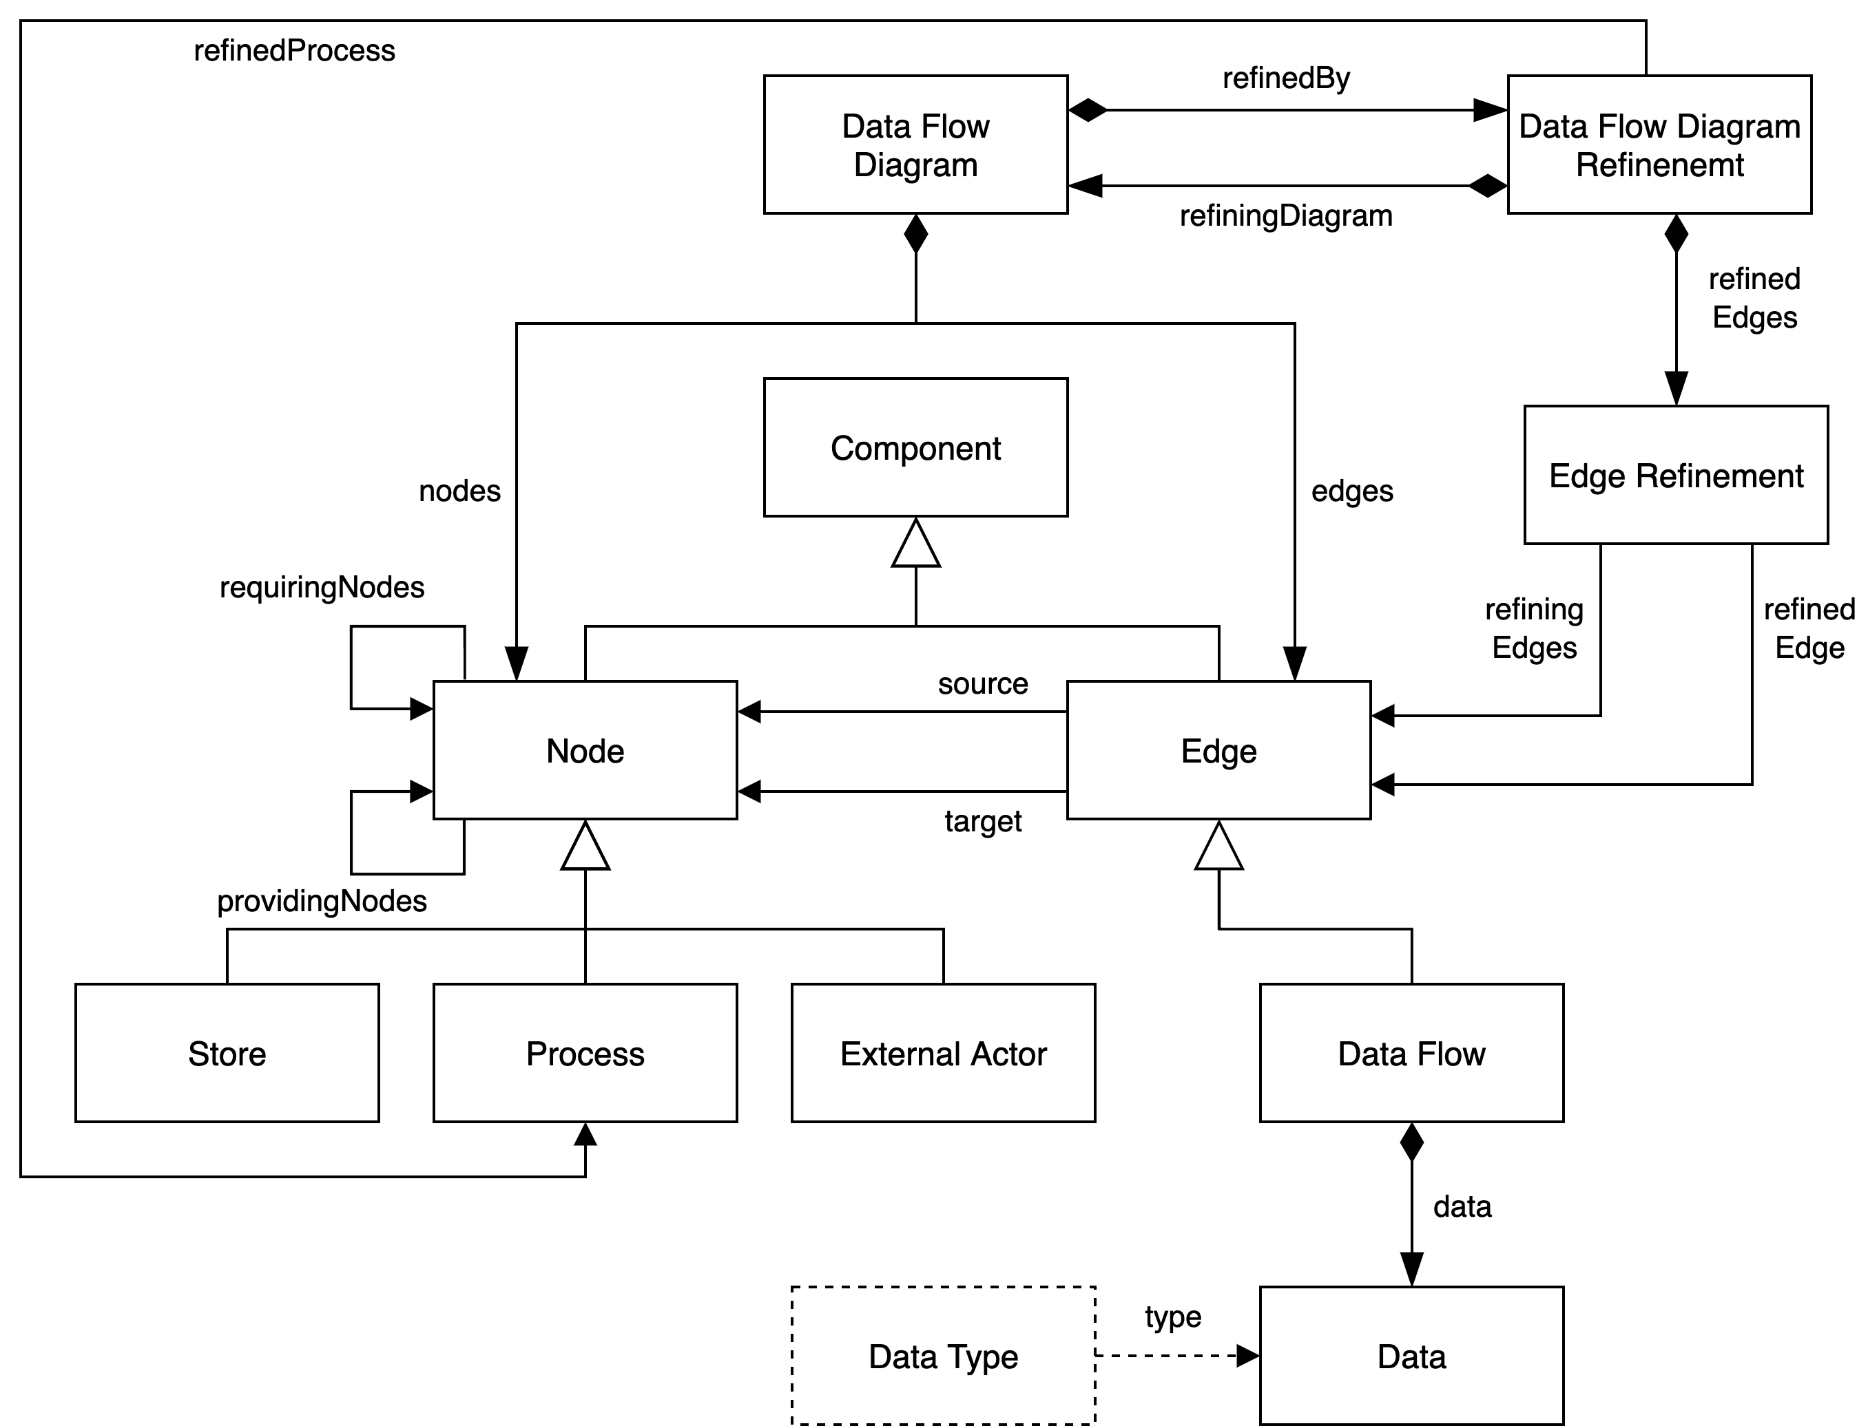

Slide 13
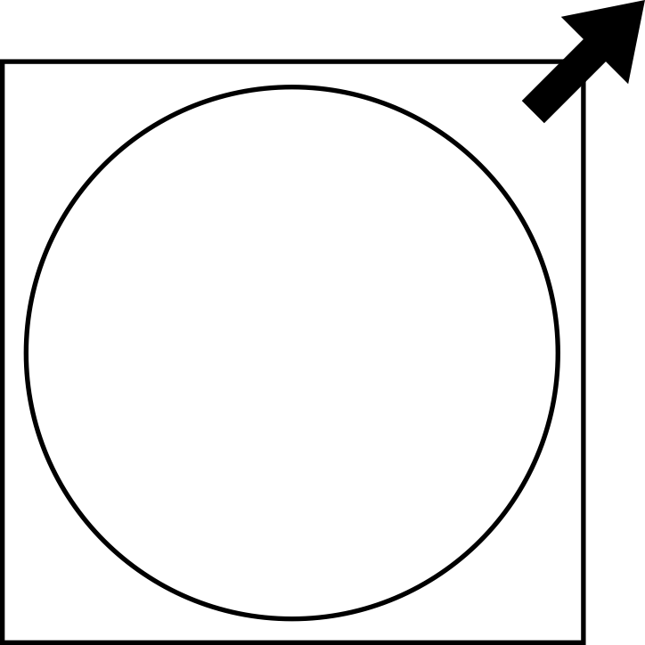

Eclipse – Sirius (1)
Framework für Erstellung von Editoren
Auf Basis von Meta-Modellen
Logische Trennung von Modell und Editor
Modell enthält Daten (in .xml-Datei)
Editor als GUI für dessen Modifizierung
Versch. Instanzen und Typen für selbes Modell
“Node”

Slide 14
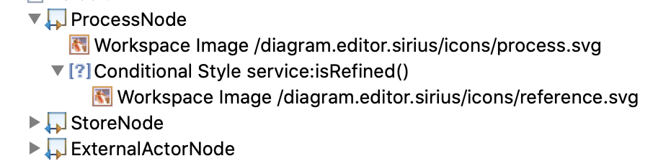
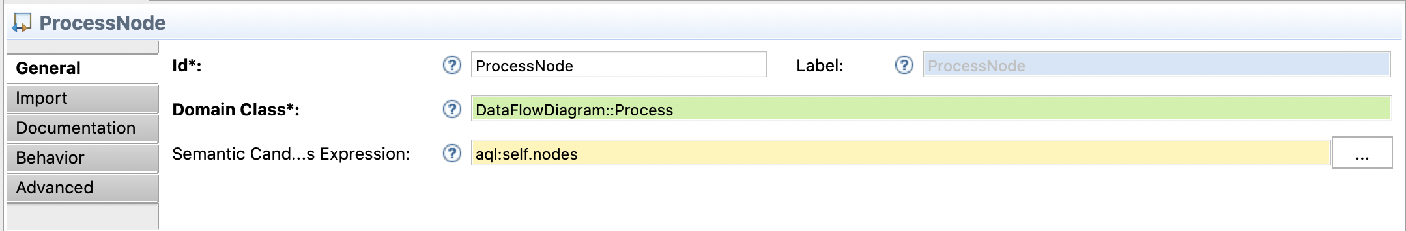
Eclipse – Sirius (2)
Elemente

Slide 15
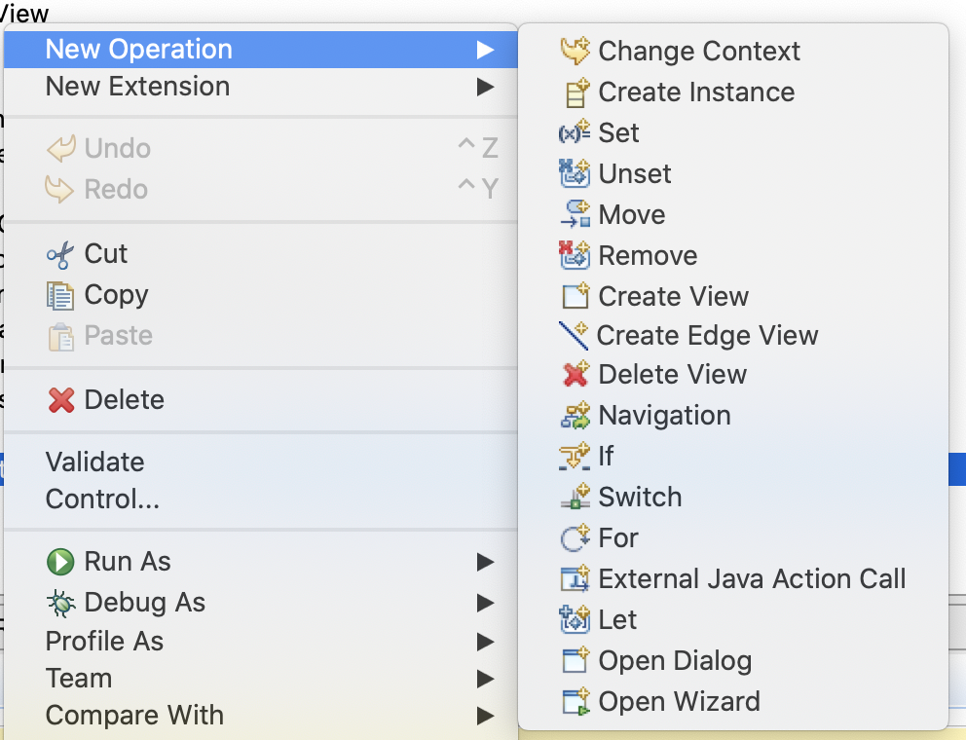
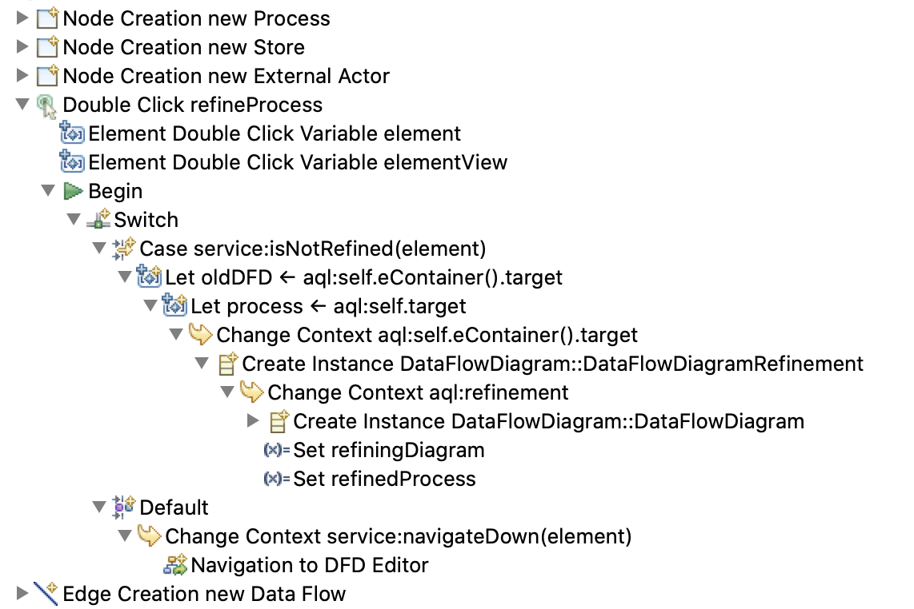
Eclipse – Sirius (3)
Operationen

Slide 16
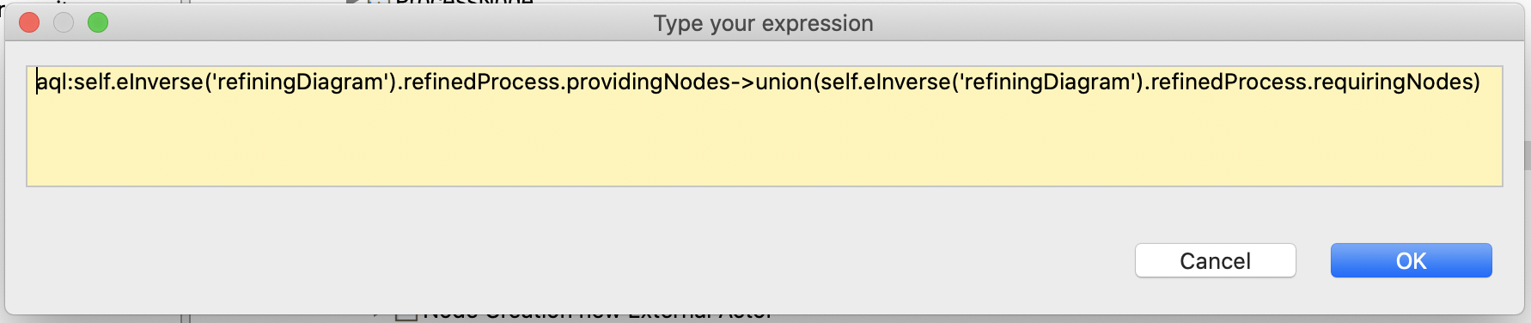
Eclipse – Sirius (4)
AQL

Slide 17
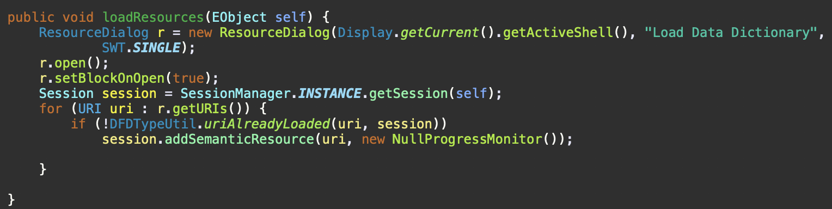
Eclipse – Sirius (5)
Java-Services

Slide 18
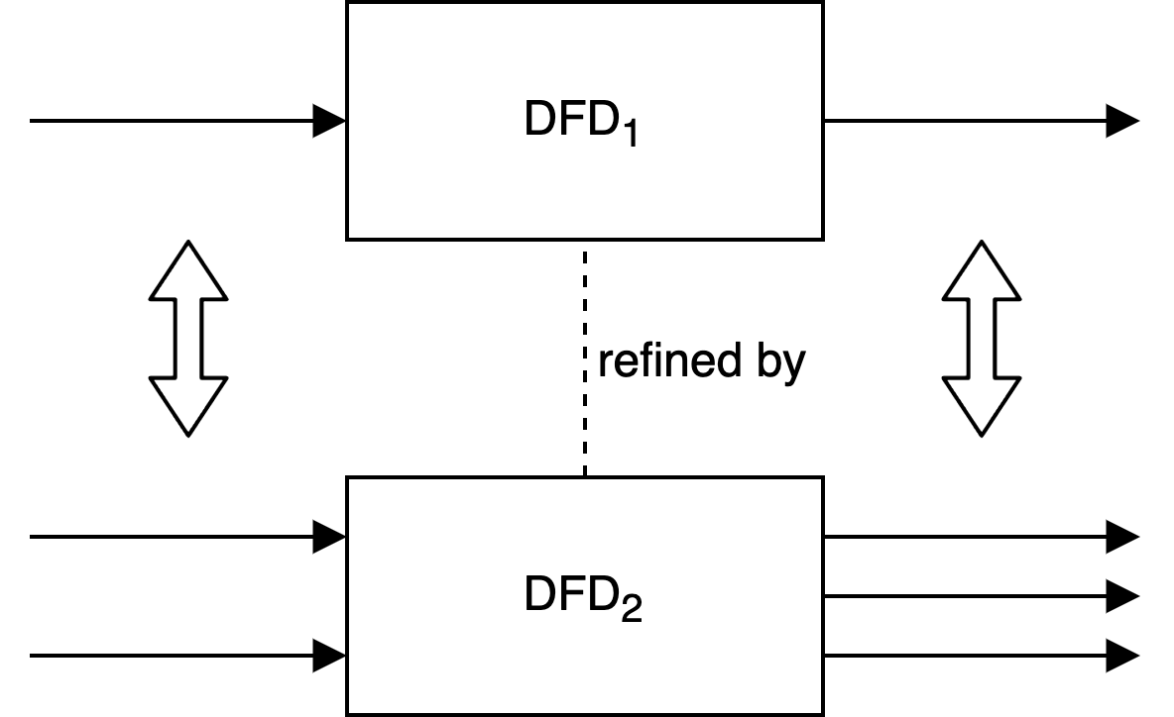
Validierung (1)
Frage: „Ist aktueller Zustand konsistent?“
Probleme:
Automatisches Leveling
Mapping der Datenflüsse
Nutzereingabe

Slide 19
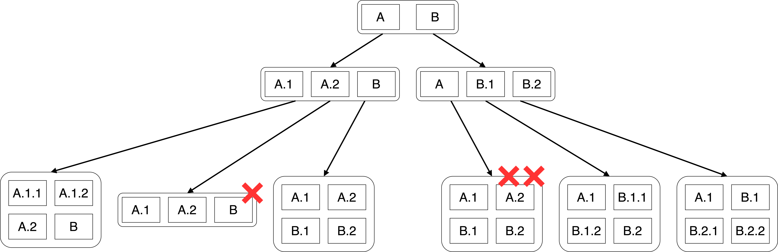

Validierung (2)
{A.1, A.2, B} ist erlaubt
{A.1, B} nicht
{A.1, A.2, B.1} auch nicht
Knoten ist Multi-Menge
„Ausnahmen“ generieren alle Kandidaten
Pruning von Duplikaten

Slide 20
Validierung (3)
Future Work:
Early Pruning
Schrittweite
Vorberechnung
Notwendige vs. hinreichende Kriterien
„Greedy“-Strategie möglich?
Erklärbarkeit

Slide 21
Demo
Szenario: Teilnahme an Lehrveranstaltung

Slide 22
Zusammenfassung
Datenflussdiagramme: Verwendung in vielen Teilbereichen
Datenorientierte Sicht
Versch. Abstraktionsebenen
Bislang existierte kein geeigneter Editor
Leveling konzeptionell schwerster Aspekt
Genau zu definierende Semantik
Validierung der Konsistenz
Mithilfe von Eclipse Sirius: Modellorientierte Entwicklung

